Slide 1
Contraloría Social (CS)
Programa de Salud y
Bienestar Comunitario
2020

Slide 2
¿Qué es la contraloría social?
Es el mecanismo de las/os beneficiarias/os para que de manera organizada, verifiquen el cumplimiento de las metas y la correcta aplicación de los recursos públicos, asignados a los programas Sociales del País.

Slide 3
Propósito de la Contraloría Social
Vigilar que se inviertan adecuadamente los recursos.
Verificar que se realice el mejor trabajo, para prevenir irregularidades.
Asegurarse que el destino de los recursos no se desvié con propósitos distintos.

Slide 4
Comités Comunitarios de Contraloría Social.
Un comité formado por localidad o representante por programa.
Puede conformarse por dos o cinco integrantes.
Registro de los Comités (acta y minuta)
Actividades:
Recibir y atender quejas y denuncias
Presentar quejas y denuncias ante la autoridad
Asistir a reuniones convocadas / capacitarse
Informar a los beneficiarios de sus actividades

Slide 5
Finalmente el objetivo es mejorar los procesos de planeación, operación, y evaluación.

Slide 6
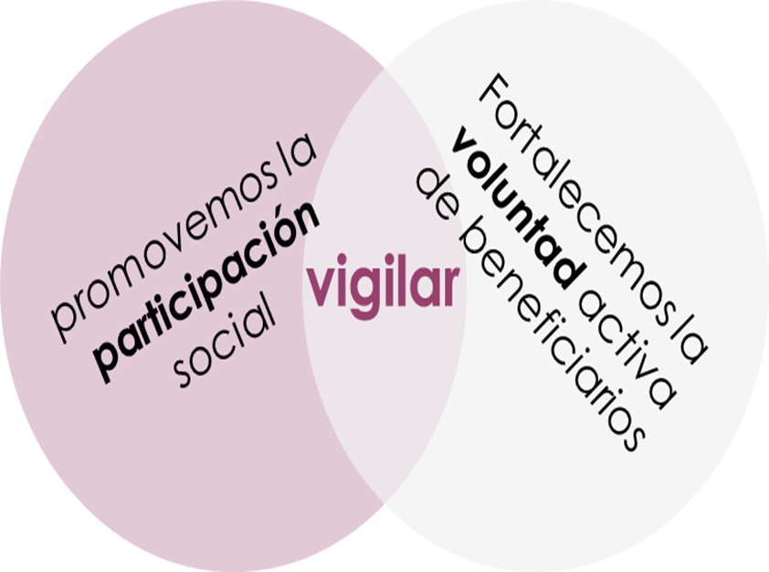
Beneficios de la Contraloría Social
Abre un espacio organizado para la opinión de las personas beneficiarias

Slide 7
¿Qué es el SICS?
Es una plataforma donde se capturan las actividades de promoción y operación de la CS efectuadas, por los servidores públicos, beneficiarios y comités de la CS; el sistema es administrado por la Secretaria de la Función Pública .
La dirección electrónica de acceso es:
http://sics.funcionpublica.gob.mx

Slide 8
Al finalizar el ejercicio el SEDIF acopiará, resguardará y capturará en el SICS el registro de cada Comité constituido.
Subirá los resultados que se obtengan por parte de los Comités de Contraloría Social y los Informes Anuales de las acciones de vigilancia de los Comités de Contraloría Social.

Slide 9
Programa Estatal de Contraloría Social PETCS
Actividad | Fecha de inicio | Fecha de fin | Responsable | Medida | Meta
Elaboración del programa Estatal de Trabajo de Contraloría Social |  |  |  | Programa Elaborado
Capturar en el SICS el Programa Estatal de Trabajo de Contraloría Social (PETCS) |  |  |  | Ingresos al SICS para captura
Diseño de materiales en diferentes versiones para la difusión de la Contraloría Social |  |  |  | Tipo de material y Versiones

Slide 10
Diseño de materiales en diferentes versiones para la difusión de la Contraloría Social |  |  |  | Tipo de material y Versiones
Distribución de los materiales de difusión |  |  |  | Ejemplares distribuidos
Capturar en el SICS la distribución de los materiales de difusión realizada |  |  |  | Ingresos al SICS para captura
Capacitaciones realizadas en materia de Contraloría Social |  |  |  | Capacitaciones
Material de Capacitación utilizado durante las capacitaciones |  |  |  | Material utilizado
Material de Capacitación distribuido durante las capacitaciones |  |  |  | Material distribuido
Capturar en el SICS la distribución de los materiales de Capacitación realizada |  |  |  | Ingresos al SICS para captura

Slide 11
Registrar la información de las obras, apoyos y servicios programadas y ejecutadas con presupuesto federal autorizado |  |  |  | Ingresos al SICS para captura
Constituir un Comité de Contraloría Social por Localidad |  |  |  | Comités constituidos
Elaboración de Anexo del Acta de Registro del Comité de Espacios de Contraloría Social |  |  |  | Actas levantadas
Capturar en el SICS los Comités de Contraloría Social constituidos |  |  |  | Ingresos al SICS para captura

Slide 12
Reuniones realizadas con los beneficiarios |  |  |  | Reuniones
Elaboración de Minuta de Reunión |  |  |  | Minutas
Capturar reuniones realizadas con los beneficiarios |  |  |  | Ingresos al SICS para captura
Elaboración y llenado de las Cédulas de Vigilancia con las respuestas de los integrantes del comité
Capturar en el SICS las Cédulas de Vigilancia con las respuestas de los integrantes del comité
Elaboración de Informe de los Comités de Contraloría Social |  |  |  | Informe
Capturar en el SICS el Informe de los Comités de Contraloría Social |  |  |  | Ingresos al SICS para captura

Slide 13
Gracias !!!!!

